Slide 1
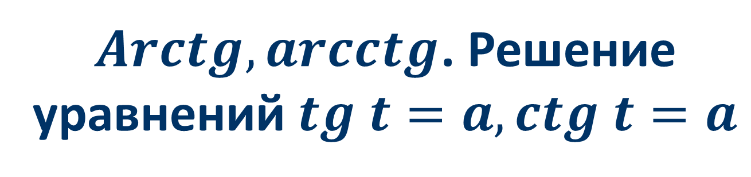
$Arctg, arcctg$. Решение уравнений $tg t=a, ctg t=a$

Slide 2

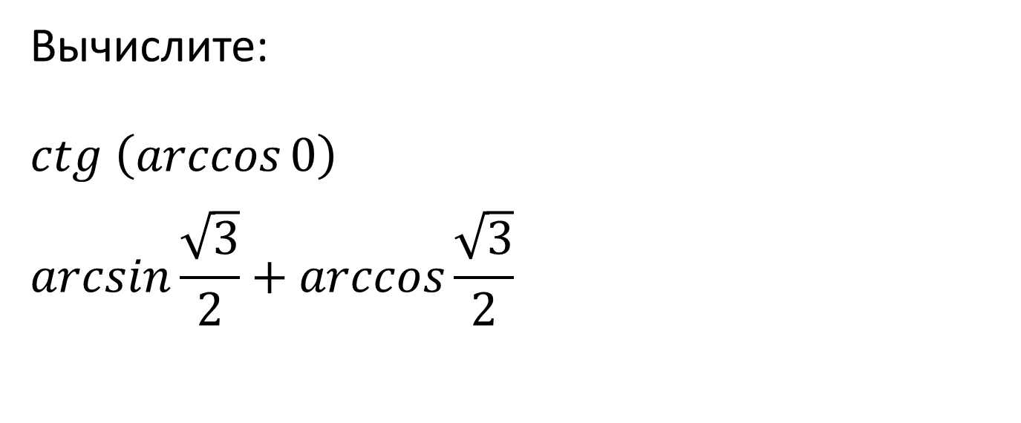
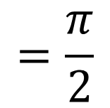
Упражнение:
Вычислите:
$$ctg \left(\arccos{0}\right)$$
$$\arcsin{\frac{\sqrt{3}}{2}+\arccos{\frac{\sqrt{3}}{2}}}$$
$$=0$$
$$=\frac{π}{2}$$

Slide 3



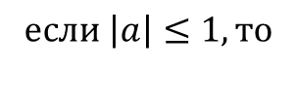

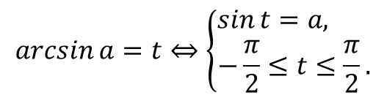
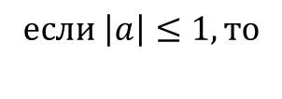

$$если \left|a\right|≤1, то$$
$$если \left|a\right|≤1, то$$
$$\arcsin{a=t⇔\left\{\begin{aligned}\sin{t=a,} \\ −\frac{π}{2}≤t≤\frac{π}{2}.\end{aligned}\right.}$$
$$\arccos{a=t⇔\left\{\begin{aligned}\cos{t=a,} \\ 0≤t≤π\end{aligned}\right.}$$
$$\cos{t}=a$$
$$\sin{t}=a$$
$$t=±\arccos{a}+2πk, k∈Z$$
$$t={\left(−1\right)}^{k}arcsin a+πk, k∈Z$$

Slide 4



















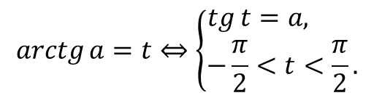
$$\sqrt{3}$$
$$Функция непрерывна,монотонна$$
$$f(x)∈E(f)$$
$$y_{1}$$
$$x_{1}=\operatorname{arctg}{y_{1}}$$
$$1$$
$$\operatorname{arctg}{a=t⇔\left\{\begin{aligned}\operatorname{tg}{t=a,} \\ −\frac{π}{2}<t<\frac{π}{2}.\end{aligned}\right.}$$
$$−\frac{π}{3}$$
$$−\frac{π}{4}$$
$$−\frac{π}{6}$$
$$\frac{\sqrt{3}}{3}$$
$$−\frac{π}{2}$$
$$−\frac{\sqrt{3}}{3}$$
$$\frac{π}{6}$$
$$\frac{π}{4}$$
$$x_{1}$$
$$\frac{π}{3}$$
$$\frac{π}{2}$$
$$−1$$
$$−\sqrt{3}$$

Slide 5
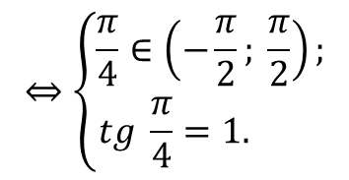


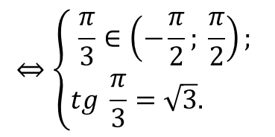

$$⇔\left\{\begin{aligned}\frac{π}{4}∈\left(−\frac{π}{2}; \frac{π}{2}\right); \\ tg \frac{π}{4}=1. \end{aligned}\right.$$
$$\operatorname{arctg}{1=\frac{π}{4}}$$
$$\operatorname{arcctg}{a=t⇔\left\{\begin{aligned}\operatorname{ctg}{t=a,} \\ 0<t<π. \end{aligned}\right.}$$
$$⇔\left\{\begin{aligned}\frac{π}{3}∈\left(−\frac{π}{2}; \frac{π}{2}\right); \\ tg \frac{π}{3}=\sqrt{3}. \end{aligned}\right.$$
$$\operatorname{arctg}{\sqrt{3}=\frac{π}{3}}$$

Slide 6


Свойства:
$$arctg \left(−a\right)=−arctg a$$
$$arcctg \left(−a\right)=π−arcctg a$$

Slide 7
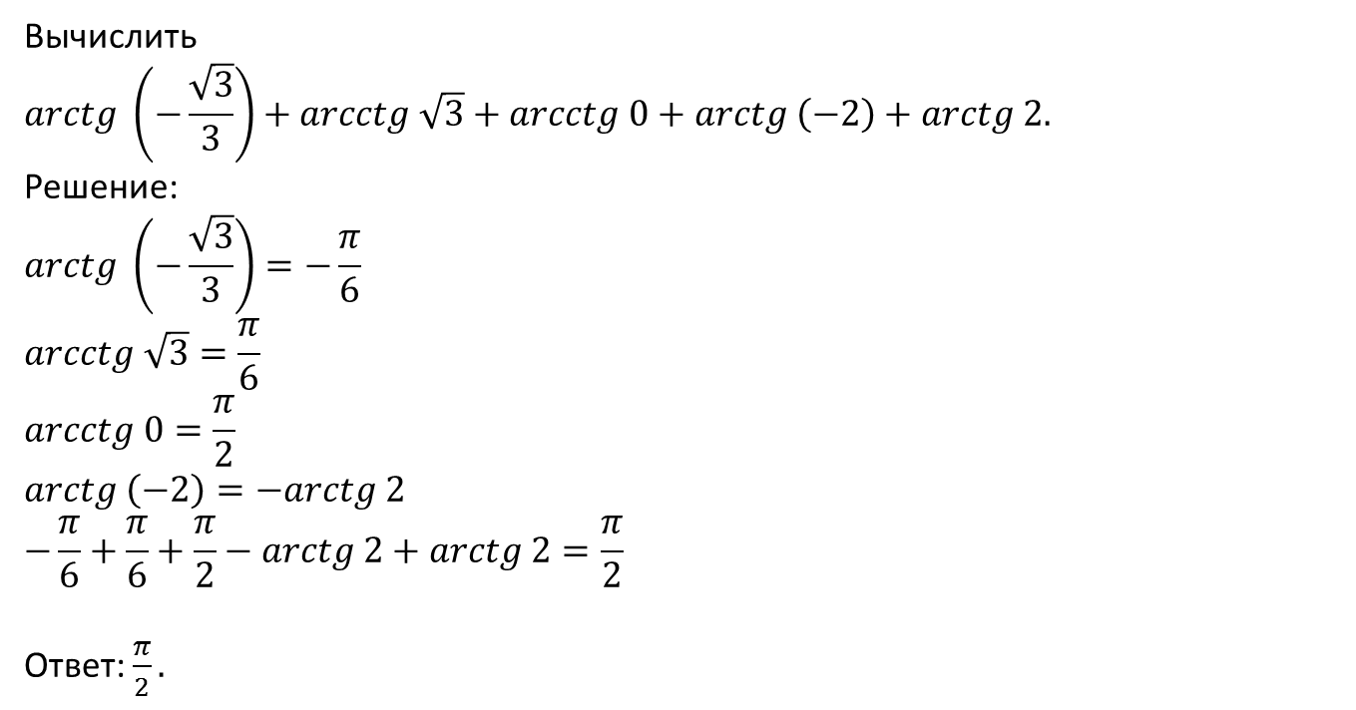
Пример:
Вычислить
$$arctg \left(−\frac{\sqrt{3}}{3}\right)+arcctg \sqrt{3}+arcctg 0+arctg \left(−2\right)+arctg 2.$$
Решение:
$$arctg \left(−\frac{\sqrt{3}}{3}\right)=−\frac{π}{6}$$
$$arcctg \sqrt{3}=\frac{π}{6}$$
$$arcctg 0=\frac{π}{2}$$
$$arctg \left(−2\right)=−arctg 2$$
$$−\frac{π}{6}+\frac{π}{6}+\frac{π}{2}−arctg 2+arctg 2=\frac{π}{2}$$
Ответ: $\frac{π}{2}.$

Slide 8
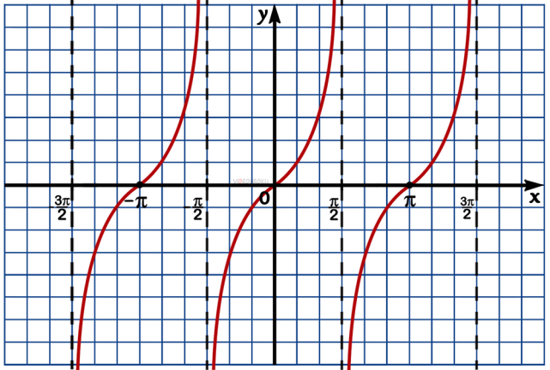










Пример:
Решить уравнение $tg t=\sqrt{3}.$
Решение:
$$\sqrt{3}$$
$$t_{1}$$
$$t_{2}$$
$$t=arctg \sqrt{3}$$
$$+ πk, k∈Z$$
$$t_{1}: \frac{π}{3}+2πk, k∈Z$$
$$⇔t=\frac{π}{3}+πk, k∈Z$$
$$t=\frac{π}{3}+ πk, k∈Z$$
$$t_{2}: \frac{π}{3}+π+2πk, k∈Z$$

Slide 9
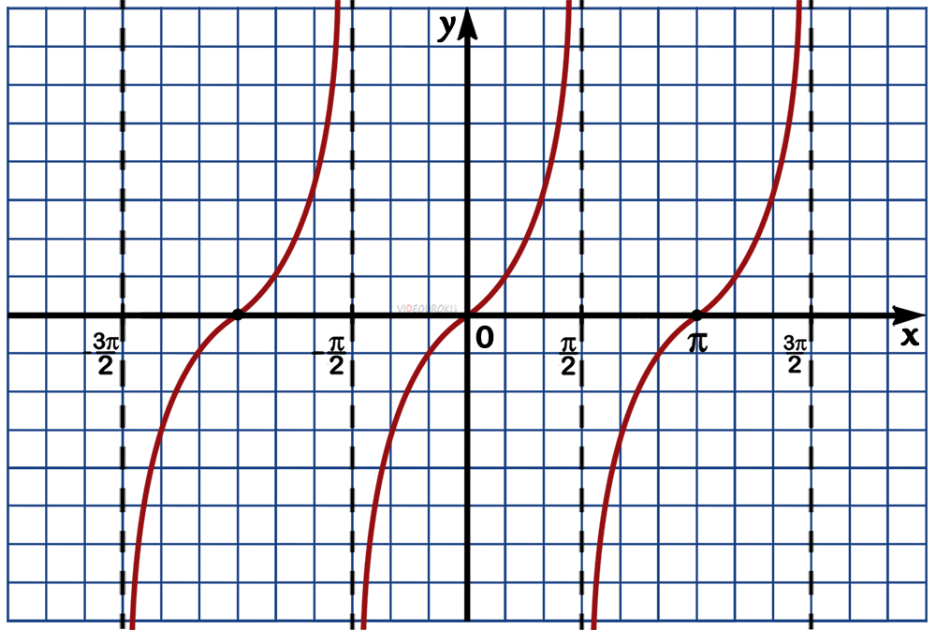



$$\operatorname{tg}{t=a}$$
$$t=arctg a$$
$$+ πk, k∈Z$$

Slide 10
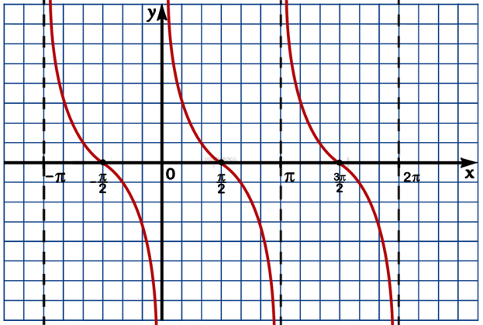










Пример:
Решить уравнение $ctg t=\sqrt{3}.$
Решение:
$$\sqrt{3}$$
$$t_{1}$$
$$t_{2}$$
$$t=arcctg \sqrt{3}$$
$$+ πk, k∈Z$$
$$t_{1}: \frac{π}{6}+2πk, k∈Z$$
$$⇔t=\frac{π}{6}+πk, k∈Z$$
$$t=\frac{π}{6}+ πk, k∈Z$$
$$t_{2}: \frac{π}{6}+π+2πk, k∈Z$$

Slide 11

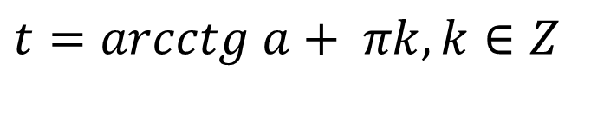





$$\operatorname{ctg}{t=a}$$
$$a$$
$$t_{1}:arcctg a+2πk, k∈Z$$
$$t_{1}$$
$$t_{2}:arcctg a+π+2πk, k∈Z$$
$$t=arcctg a+ πk, k∈Z$$
$$t_{2}$$

Slide 12
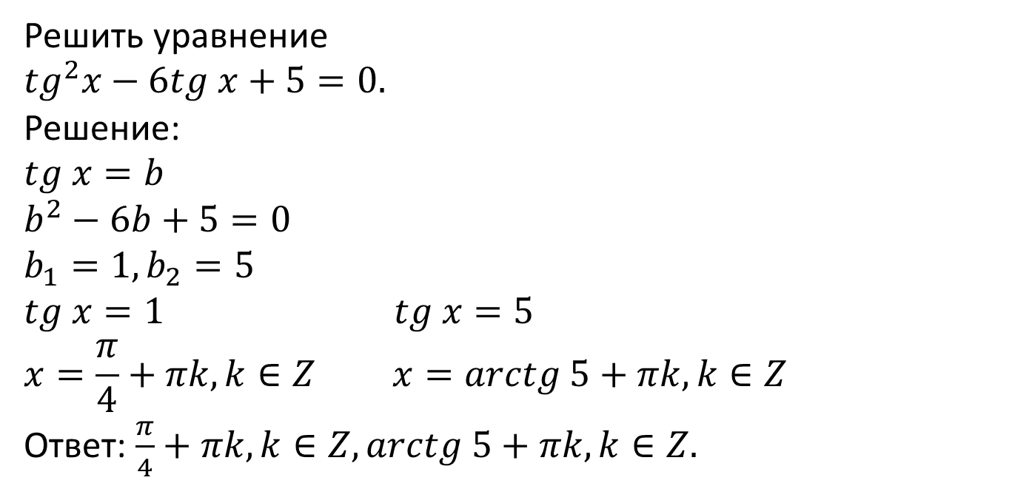
Пример:
Решить уравнение
$${tg}^{2}x−6tg x+5=0.$$
Решение:
$$tg x=b$$
$$b^{2}−6b+5=0$$
$$b_{1}=1, b_{2}=5$$
$$tg x=1 tg x=5$$
$$x=\frac{π}{4}+πk, k∈Z x=arctg 5+πk, k∈Z$$
Ответ: $\frac{π}{4}+πk, k∈Z, arctg 5+πk, k∈Z.$

Slide 13
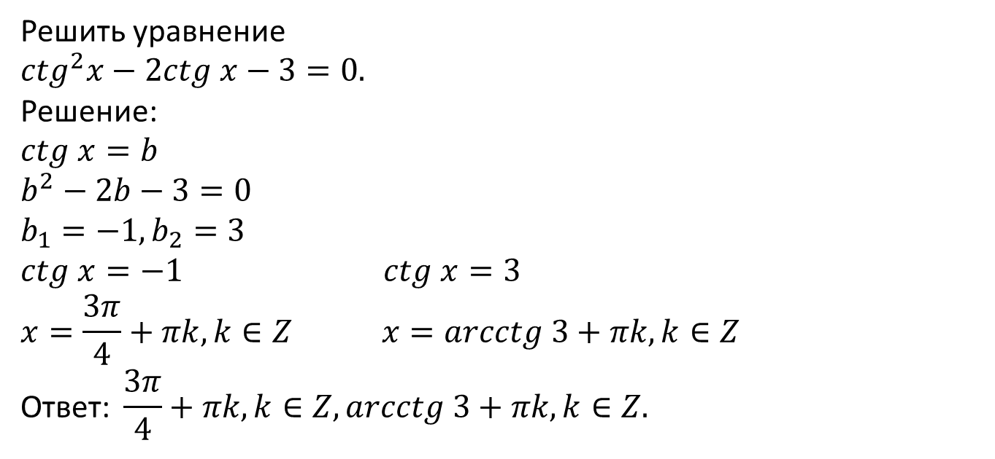
Пример:
Решить уравнение
$${ctg}^{2}x−2ctg x−3=0.$$
Решение:
$$ctg x=b$$
$$b^{2}−2b−3=0$$
$$b_{1}=−1, b_{2}=3$$
$$ctg x=−1 ctg x=3$$
$$x=\frac{3π}{4}+πk, k∈Z x=arcctg 3+πk, k∈Z$$
$$\text{Ответ: }\frac{3π}{4}+πk, k∈Z, arcctg 3+πk, k∈Z.$$

Slide 14



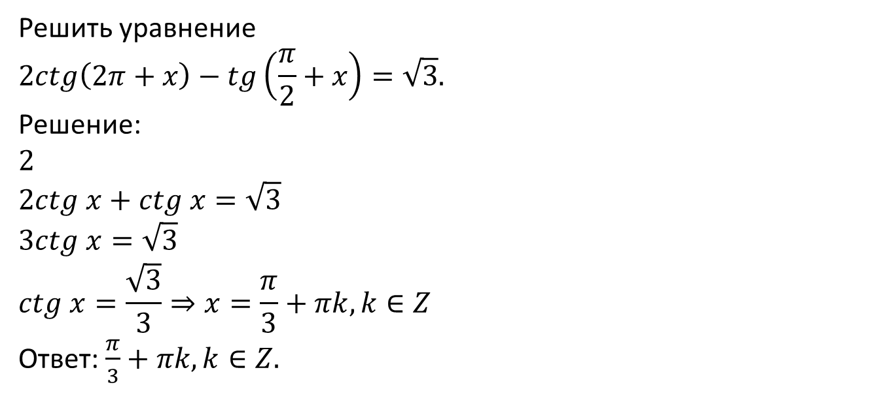






Пример:
$$ctg\left(2π+x\right)=ctg x$$
$$ctg x$$
$$tg\left(\frac{π}{2}+x\right)=−ctg x$$
$$−ctg x$$
Решить уравнение
$$2ctg\left(2π+x\right)−tg\left(\frac{π}{2}+x\right)=\sqrt{3}.$$
Решение:
2
$$2ctg x+ctg x=\sqrt{3}$$
$$3ctg x=\sqrt{3}$$
$$ctg x=\frac{\sqrt{3}}{3}⇒x=\frac{π}{3}+πk, k∈Z$$
Ответ: $\frac{π}{3}+πk, k∈Z.$
$$−$$
$$=\sqrt{3}$$
$$ctg x$$
$$−$$
$$(−ctg x)$$

